Slide 1

Jour 8
LE SAINT-ESPRIT LIBÉRÉ
nous pousse à la mission
JOURS DE PRIÈRE
7-17 janvier 2026
Notes:
Bienvenue au Jour 8 !
Aujourd’hui, nous apprendrons comment l’Esprit nous pousse à partager Jésus avec les autres.
Luca et Orel sont sur le point de rencontrer l’un des plus grands évangélistes de la Bible.

Slide 2
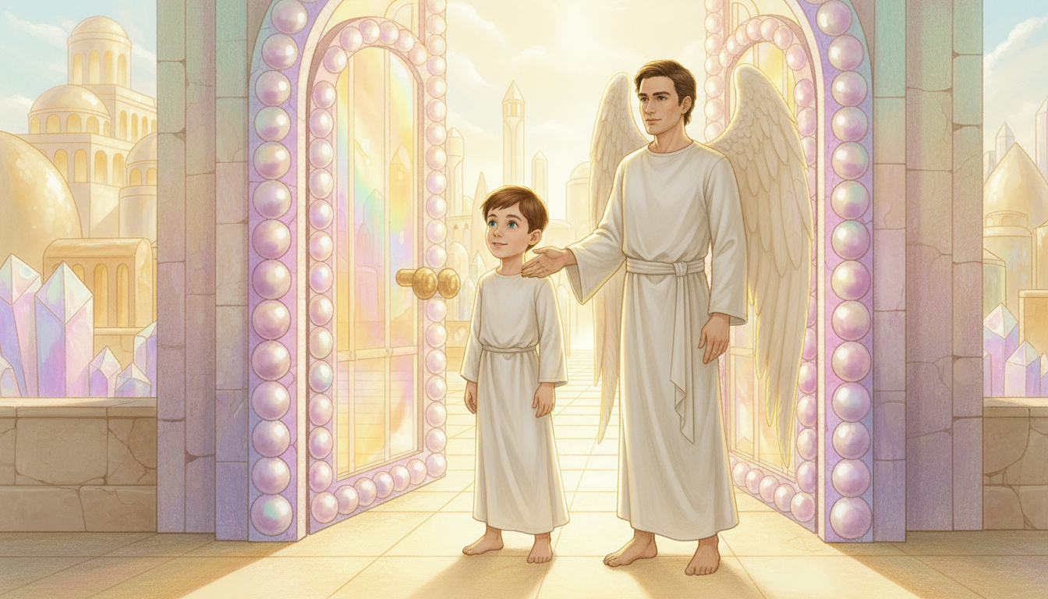
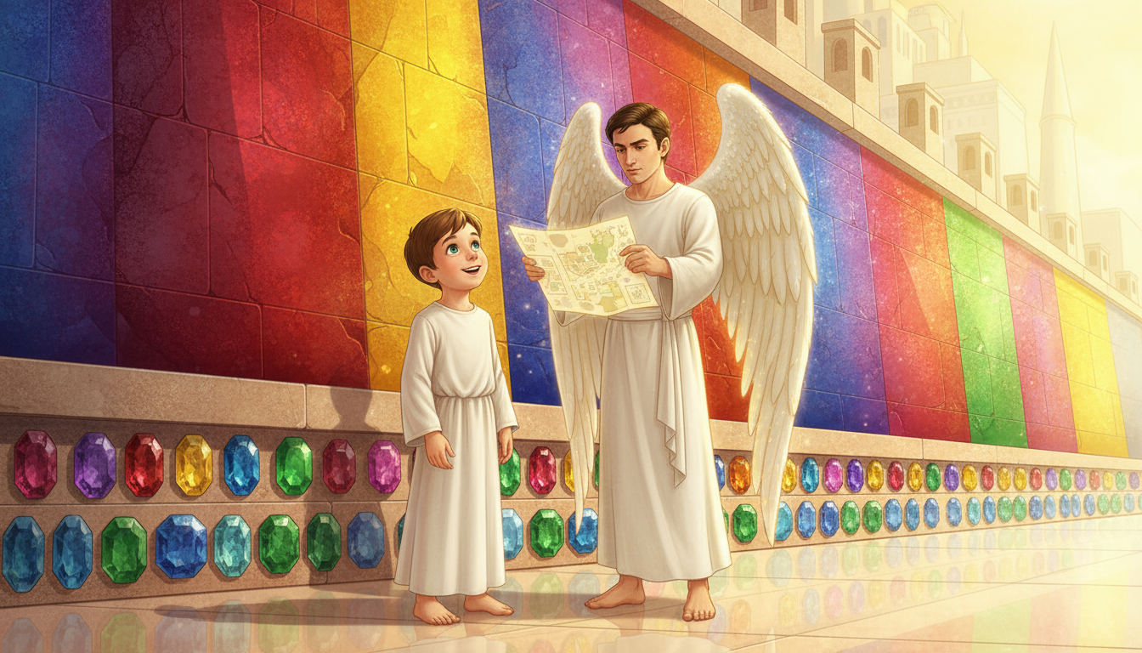
Notes:
La carte flottante montre leur arrivée.
“C’est ici,” dit Orel en pointant le Mur Sud.
Luca regarde le haut mur de jaspe, brillant de couleurs rouges, jaunes et bleues.
“Regarde le mur — c’est magnifique !”
“Pas seulement le mur,” dit Orel. “Regarde les fondations — émeraudes, saphirs, jaspe. Tant de pierres précieuses !”

Slide 3
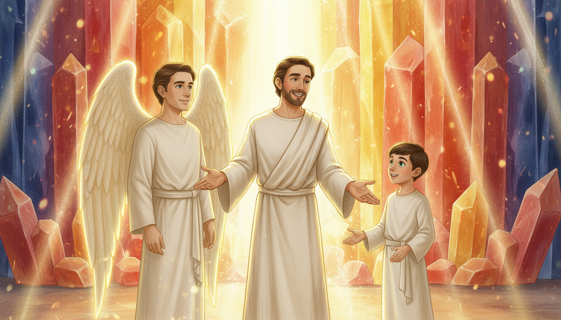
Notes:
Soudain, un homme apparaît derrière Luca.
“Tu as un bon œil pour les détails,” dit-il gentiment.
“Luca,” sourit Orel, “voici Philippe, l’évangéliste !”
“Tu m’as fait peur !” rit Luca.
“C’est son style,” dit Orel. “Il fait toujours des entrées spectaculaires.”
“Je vous ai vus arriver,” dit Philippe. “Je voulais vous surprendre !”

Slide 4
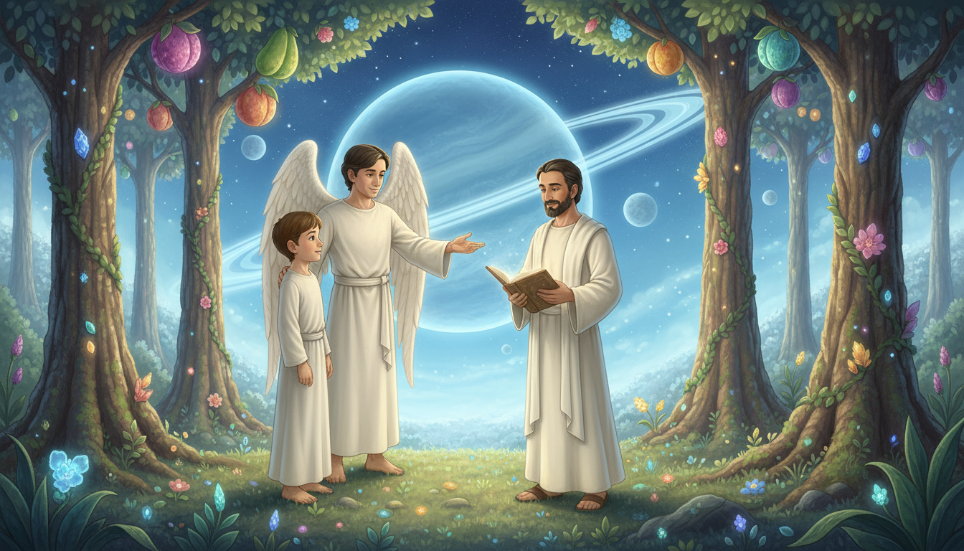
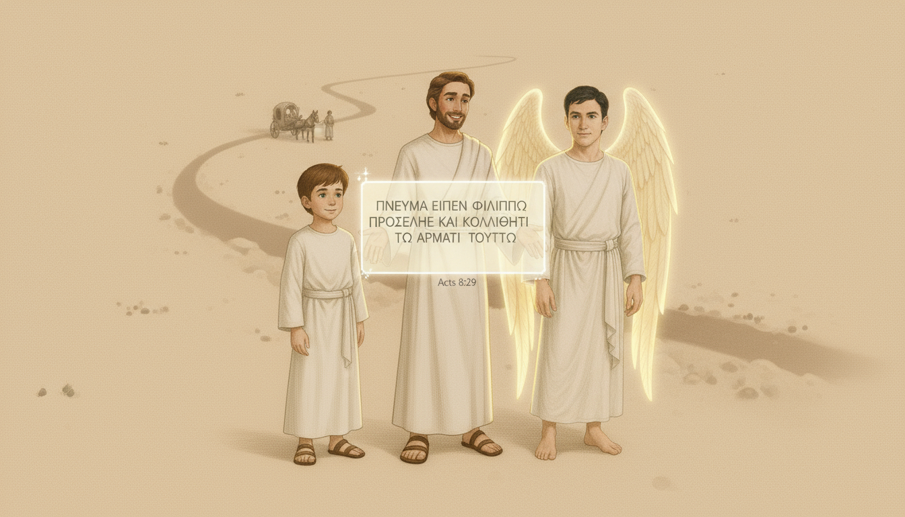
Notes:
“Je me souviens avoir lu que tu étais guidé par le Saint-Esprit,” dit Luca.
“En effet,” répond Philippe. “Il m’a conduit dans tout ce que je faisais.”
“Voyons ce que dit la Bible,” dit Orel en ouvrant le verre.
Il lit Actes 8:29 (SG21) :
“L’Esprit dit à Philippe : ‘Avance et rejoins ce char.’”
“Oui !” dit Philippe. “L’Esprit m’a conduit directement vers quelqu’un qui avait besoin de Jésus.”
“Depuis que j’ai rencontré Jésus, j’ai voulu Le partager avec tout le monde !”

Slide 5
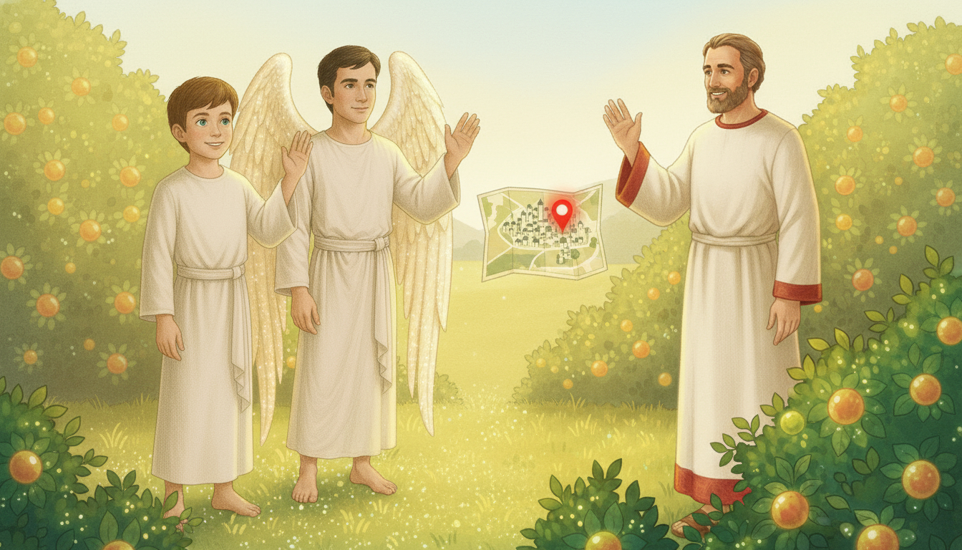
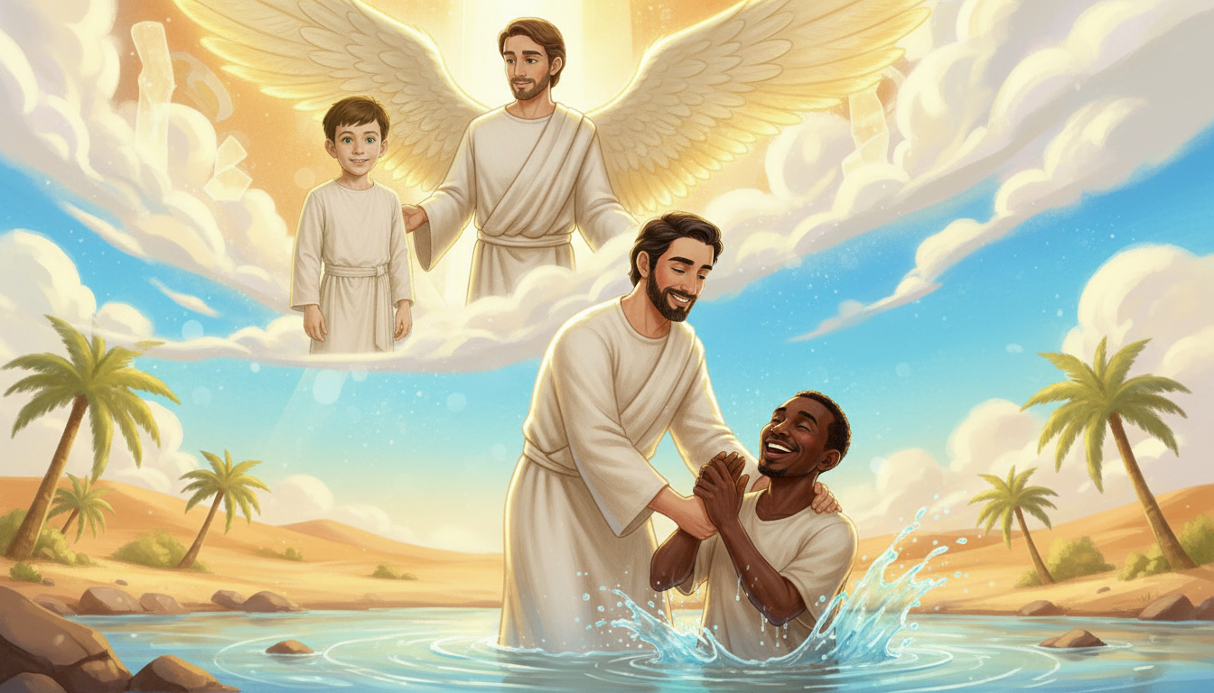
Notes:
“L’Esprit a été libéré sur moi,” continue Philippe.
“Il m’a montré des gens qui cherchaient la vérité.”
“Ce jour-là, Il m’a envoyé vers un homme éthiopien qui désirait connaître Jésus.”
“Il était confus et retournait chez lui — mais l’Esprit m’a envoyé pour lui expliquer la Parole de Dieu.”
“L’Esprit a changé sa vie, et il est devenu missionnaire dans son pays !”
Luca sourit. “Alors, l’Esprit nous pousse vraiment à la mission !”

Slide 6
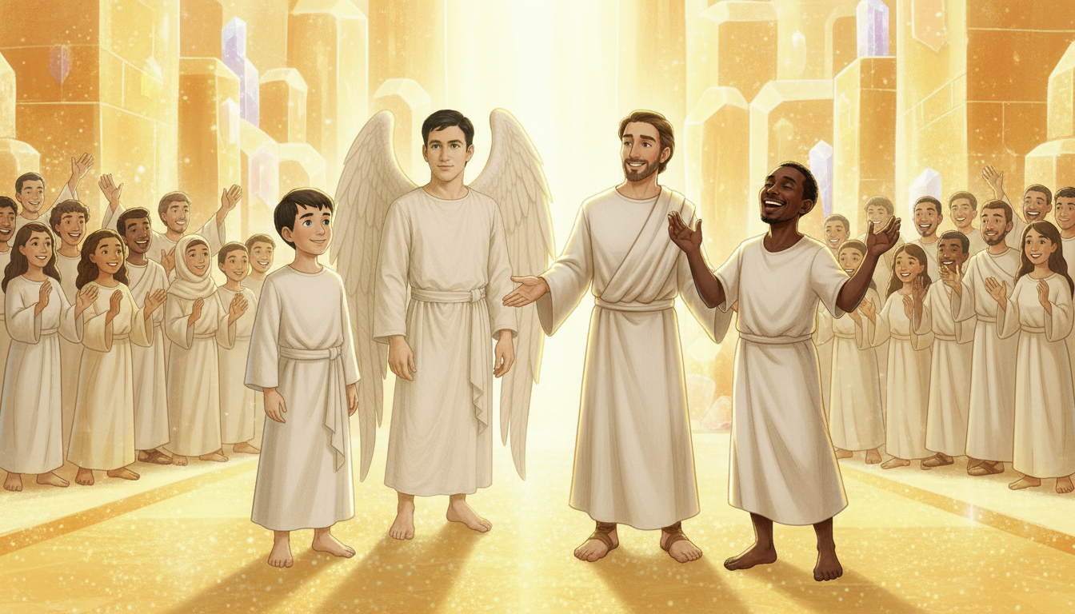
Notes:
“Te voilà, mon ami Philippe !” appelle une voix.
Un homme s’approche, rayonnant de joie.
“Voici l’Éthiopien !” dit Philippe avec bonheur.
“J’ai rassemblé plus de 500 personnes venues à Jésus en Éthiopie,” dit l’homme.
“Elles sont toutes ici au ciel ! Nous sommes venus remercier Philippe.”
Luca sourit. “Quelle belle retrouvaille !”
“Tout est l’œuvre de l’Esprit,” dit Philippe. “Il changeait les cœurs à l’époque — et Il le fait encore aujourd’hui.”

Slide 7
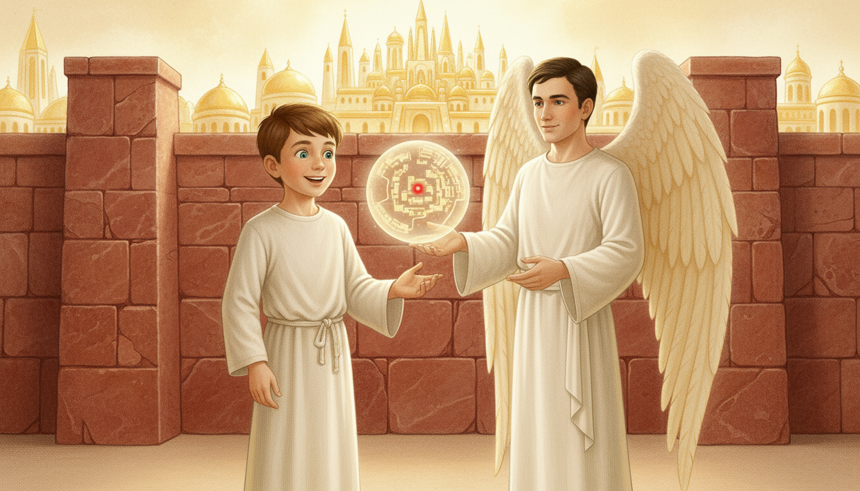
Notes:
La carte flottante d’Orel apparaît, montrant un point rouge brillant au loin.
“Une autre destination ?” demande Luca.
“Oui,” dit Orel. “L’Esprit a encore des choses à nous montrer.”
“Allez, mes amis,” dit Philippe. “Continuez à partager le message de Dieu.”
“Merci, Philippe !” dit Luca. “Nous nous reverrons !”
La lumière devient plus vive pendant qu’ils font signe d’adieu.

Slide 8

Notes:
L’Esprit nous pousse à partager Jésus avec tout le monde.
À l’œuvre !
Mémorise le Psaume 23 ou un autre psaume, et récite-le à l’église ou à l’école.
Ou prépare une courte méditation à partager avec ta famille ou tes amis.
Prions !
Demande au Saint-Esprit d’être libéré dans ta vie.
Prie pour qu’Il t’aide à amener d’autres personnes à Jésus.

